Slide 1

模块2 性能测试执行
任务2.4.11 LoadRunner-场景设计
-面向目标场景设计

Slide 2
LoadRunner-场景设计-面向目标场景设计
面向目标场景设计
面向目标场景首先定义要达到的目标，接着LoadRunner会自动基于该目标创建场景，在场景运行过程中，LoadRunner会不断地将结果与目标相比较，以决定下一步如何执行。该场景提供了Virtual Users、Hits per Second、Transactions per Second、Transaction Response Time和Pages per Minute几种目标。

Slide 3
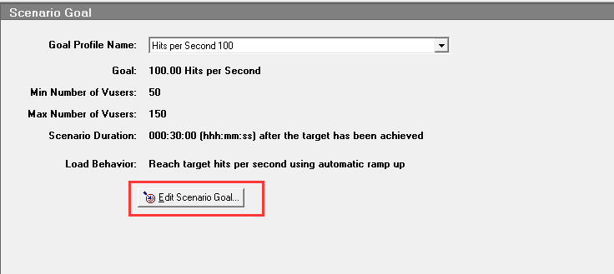
LoadRunner-场景设计-面向目标场景设计
面向目标场景设计
在场景设置界面，单击Edit Scenario Goal按钮，如图所示。

Slide 4
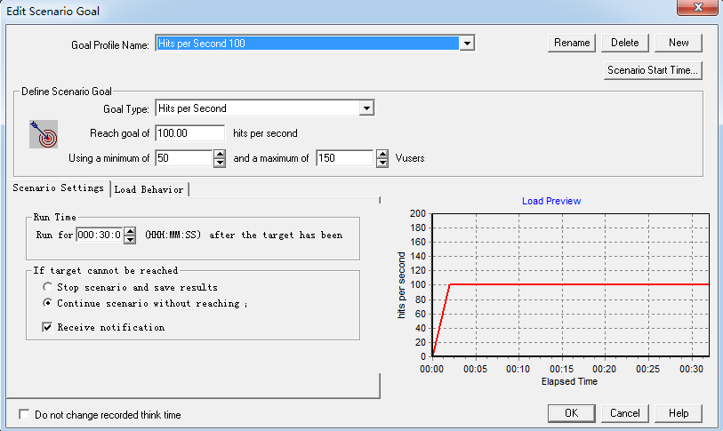
LoadRunner-场景设计-面向目标场景设计
面向目标场景设计
进入Edit Scenario Goal对话框，如图所示。

Slide 5
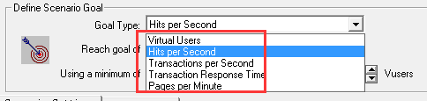
LoadRunner-场景设计-面向目标场景设计
面向目标场景设计
Goal Type（目标类型）如图所示。

Slide 6

LoadRunner-场景设计-面向目标场景设计
面向目标场景设计
Virtual Users：主要用来测试服务器对并发用户的处理能力，假如将虚拟用户设置为100个，那么LoadRunner会逐渐递增虚拟用户，直到加载到100个为止，如不能达到，将采取If target cannot be reached中设置的策略来继续运行当前的场景，如图所示。

Slide 7
LoadRunner-场景设计-面向目标场景设计
面向目标场景设计
Hits per Second：设置的目标是单击数/秒，同时要设置最大和最小虚拟用户数。因为单击率的值大小与虚拟用户数成正比，假设测试出来的单击率的值达不到目标值，那么就必须增加虚拟用户数，否则单击率的值就不可能增加，所以在设置单击率的值为目标时，必须限定虚拟用户数的范围，也即最大和最小虚拟用户数的值。运行原理：当场景执行时，Controller会先用最小虚拟用户数去执行，结束后判断单击率的值是否达到目标值，如果达到则停止当前运行的场景；否则继续增加虚拟用户，再判断结果是否达到预期目标值。一直重复，直到达到目标。如果使用最大虚拟用户数还是无法达到目标值，那么场景将会停止运行，并保存相应的结果，如图所示。

Slide 8
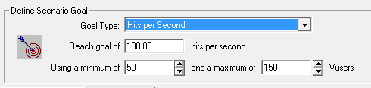
LoadRunner-场景设计-面向目标场景设计
面向目标场景设计

Slide 9
LoadRunner-场景设计-面向目标场景设计
面向目标场景设计
Transactions per Second：设置的目标为每秒处理的事务数，注意在脚本中一定要定义事务，否则事务名称栏为空白。如果从业务的角度看，每秒处理的事务数即为系统每秒处理的业务笔数，所以该项指标更多的是用于衡量系统每秒处理的业务数。同样，也要设置最大和最小虚拟用户数，因为要改变每秒处理的事务数就必须通过虚拟用户数来改变。但要注意的是，当虚拟用户数成倍增长时，处理的事务数并不会成倍增长，因为随着虚拟用户数增多，事务的平均响应时间也增加了，在相同的时间内，每个虚拟用户处理的事务数就相对少了，所以处理的事务数不可能成倍增长。运行原理和Hits per Second的原理相同，如图所示。

Slide 10
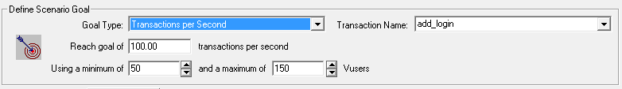
LoadRunner-场景设计-面向目标场景设计
面向目标场景设计

Slide 11
LoadRunner-场景设计-面向目标场景设计
面向目标场景设计
Transactions Response Time：设置的目标为多用户并发时事务的响应时间。如果想知道在多少用户并发访问服务器时，事务的响应时间达到性能指标说明书中规定响应时间的最大值，那么推荐使用该类型。运行原理：和Hits per Second的原理相同，假设当前虚拟用户数为10个，那么说明系统最多只能处理10个用户同时请求。如果使用最大的虚拟用户数还是无法达到目标值，那么场景将会停止运行，并保存相应的结果，同时也说明系统可以支持更多的虚拟用户同时运行，如图所示。

Slide 12
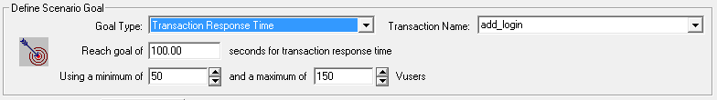
LoadRunner-场景设计-面向目标场景设计
面向目标场景设计

Slide 13
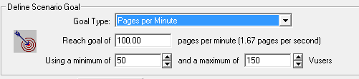
LoadRunner-场景设计-面向目标场景设计
面向目标场景设计
Pages per Minute：设置的目标为每分钟处理的页面数。每秒处理的页面数与每秒钟处理的事务数本质是一样的，因为一个事务可能由多个页面组成，当一个事务只由一个页面组成时，那么每秒处理的页面数与每秒处理的事务数完全一致，如图所示。

Slide 14
LoadRunner-场景设计-面向目标场景设计
面向目标场景设计
在下面几种情况下，Hits per Second、Transactions Response Time、Pages per Minute类型的场景结果会被置为Failed状态：
控制器使用指定的最大用户数，并且执行两次都没有达到目标；
负载机不够；
所有的用户都运行失败；
控制器增加了几批虚拟用户后，Hits per Second、Transactions Response Time、Pages per Minute的值没有增加。

Slide 15
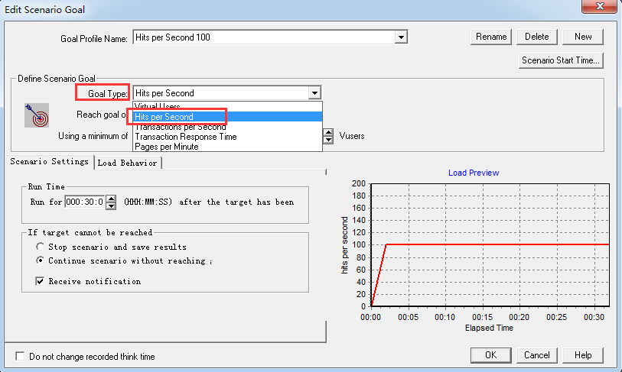
LoadRunner-场景设计-面向目标场景设计
面向目标场景设计
以Hits per Second目标类型为例，讲述其各项设置，如图所示。

Slide 16
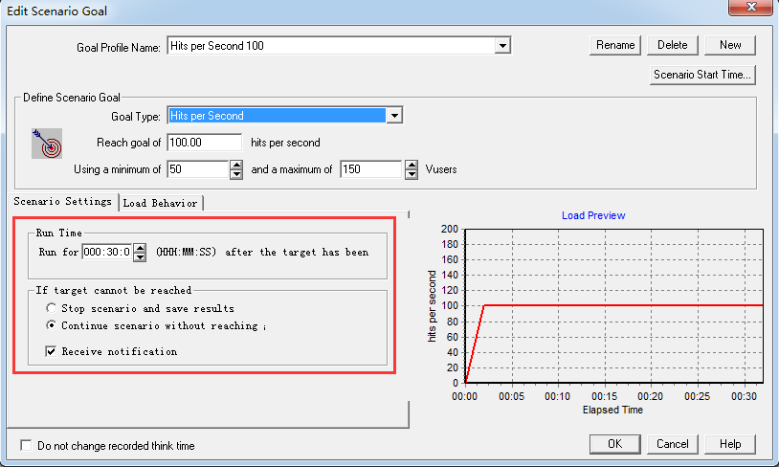
LoadRunner-场景设计-面向目标场景设计
面向目标场景设计
Scenario Settings如图所示。

Slide 17
LoadRunner-场景设计-面向目标场景设计
面向目标场景设计
Run Time：表示当执行达到目标后，该场景还会持续运行一段时间（设置的时间值）才结束运行。
If target cannot be reached：表示如果目标无法达到，Controller将如何处理场景。有两种选择：
  Stop scenario and save results：停止运行场景并保存结果；
  Continue scenario without reaching：继续运行场景直到达到目标。

Slide 18
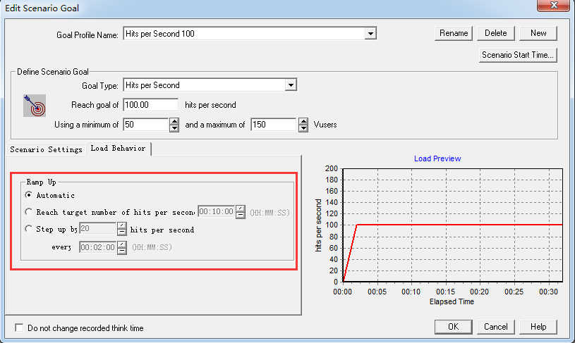
LoadRunner-场景设计-面向目标场景设计
面向目标场景设计
Load Behavior设置加载行为如图所示。

Slide 19
LoadRunner-场景设计-面向目标场景设计
面向目标场景设计
Automatic：让Controller自动加载用户；
Reach target number of hits per second ***：设置一个时间，在该时间后达到目标；
Step up by *** hits per second every ***：每隔一段时间增加一定的目标量。

Slide 20
感谢观看

